Slide 1
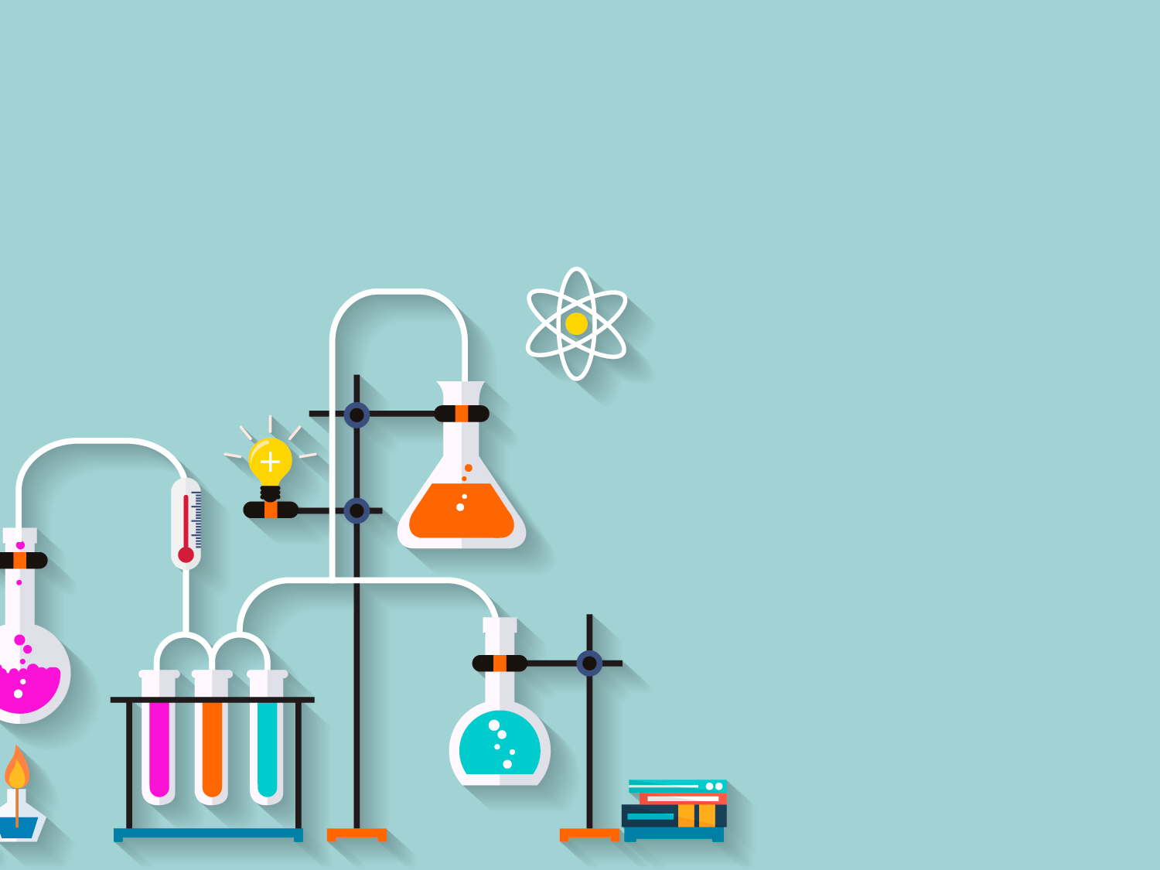
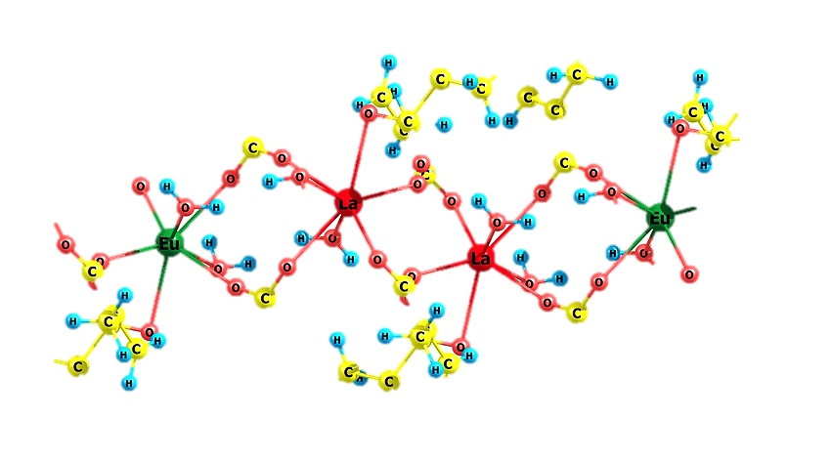
Полимеры в нашей жизни
Выполнил: Краус Вениамин,10 класс А
Учитель химии: Чекунова Д.Н.

Slide 2
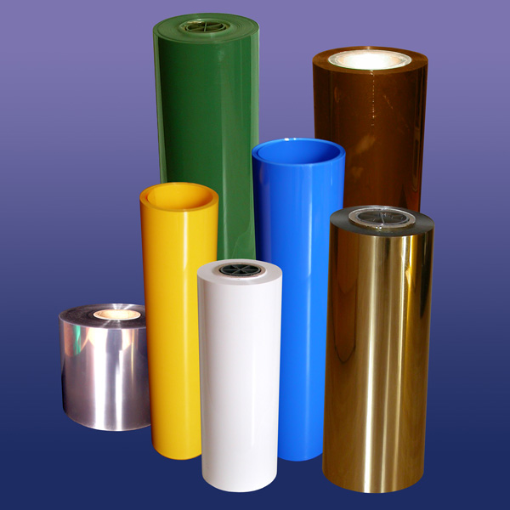
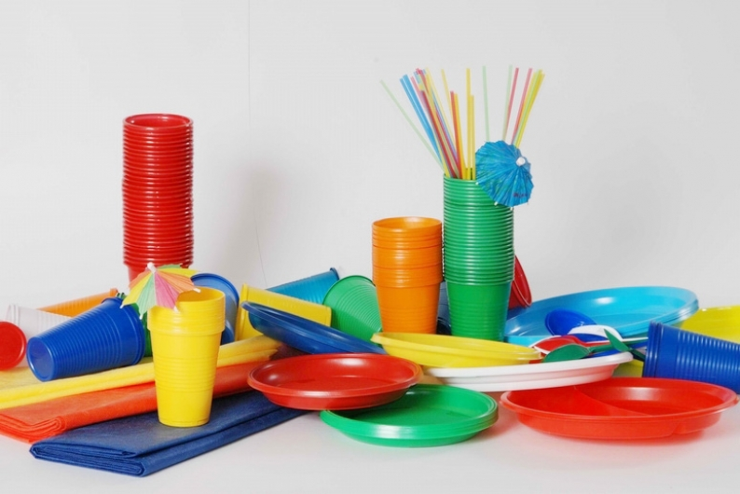
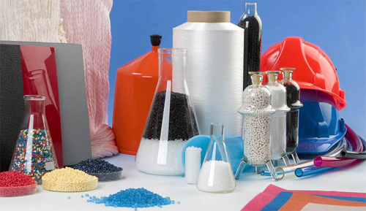
Сложно представить современный мир без использования полимерных материалов. Полимеры окружают нас повсюду и без них невозможно обойтись ни в быту, ни в технике.

Slide 3
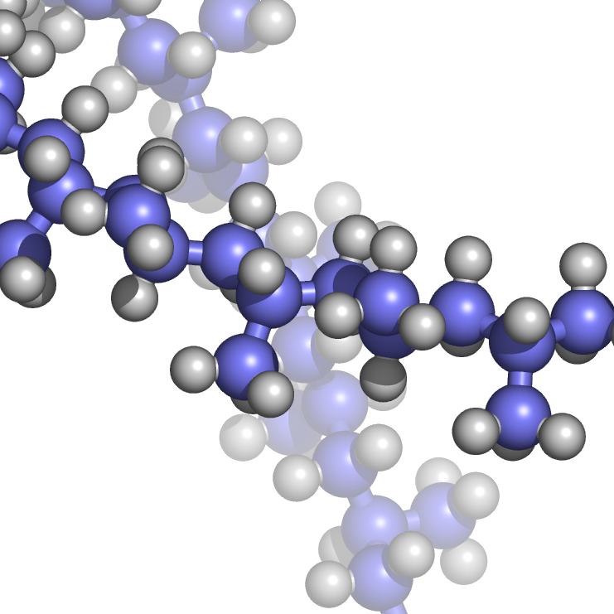
Полимеры — вещества, состоящие из «мономерных звеньев» (одинаковых структурных элементов), соединённых в длинные макромолекулы химическими или координационными связями в длинные линейные или разветвленные цепи, а также пространственные трёхмерные структуры.

Slide 4
Основные понятия химии полимеров.
Мономер – исходное вещество для получения полимеров.
Полимер – много мер (маномеров, структурных звеньев).
Структурное звено – многократно повторяющиеся в макромолекуле группы атомов.
Степень полимеризации n – число структурных звеньев в макромолекуле.
Макромолекула – от греч. макрос – большой, длинный.

Slide 5
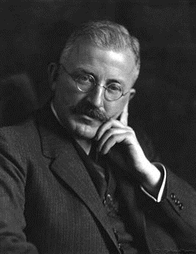
Отцом полимеров считается немецкий химик-органик
Герман Штаудингер
Полимеризация;
Макромолекула

Slide 6
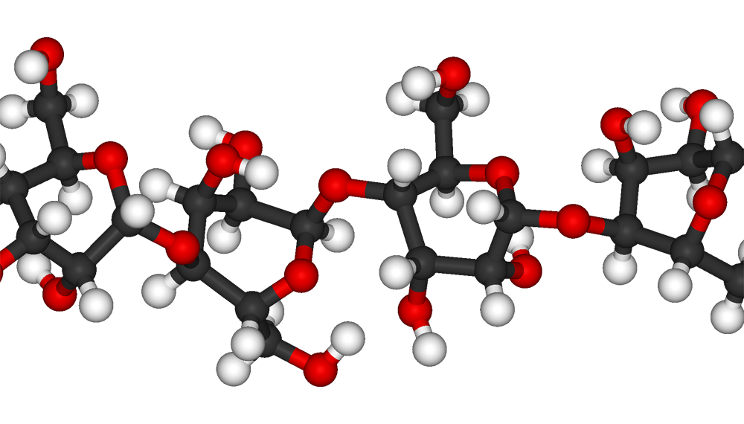
Особенности полимеров
Особые химические свойства
Изменять свойства
Большая молекулярная масса
Цепное строение

Slide 7
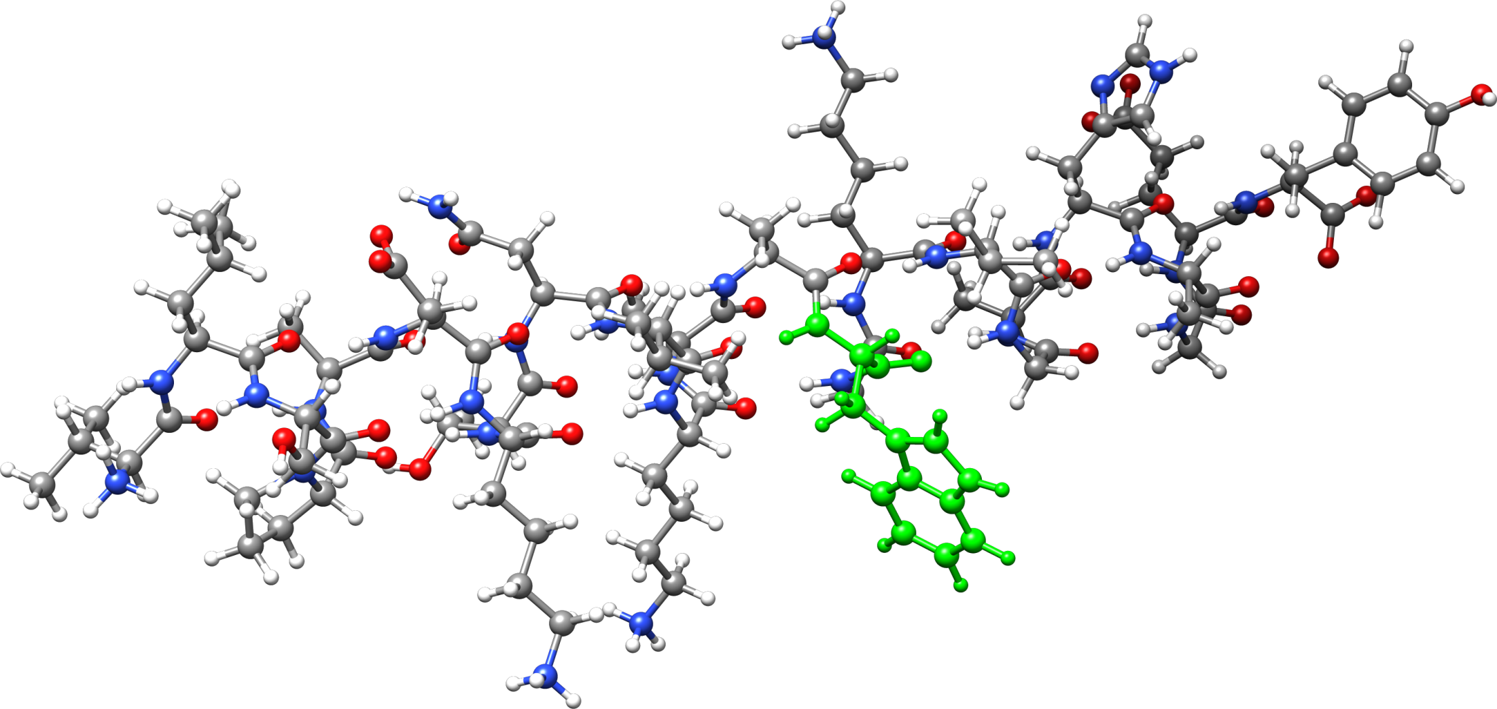
Классификации полимеров
По происхождению
Природные
Искуственные
Синтетические

Slide 8
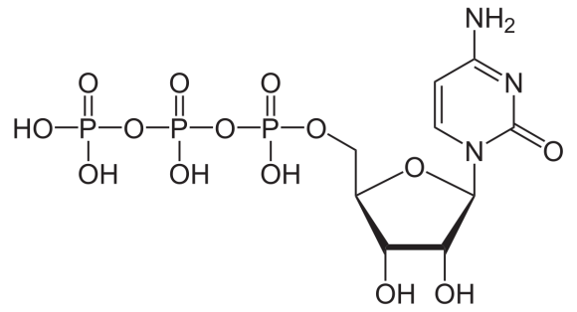
Природные полимеры
Природные органические полимеры образуются в растительных и животных организмах.
белки, полипептиды
полисахариды
нуклеиновые кислоты
Глицин (аминокислота), участвующая в создании белков:
Цитидинтрифосфат — цитозиновый нуклеотид, прекурсор в синтезе рибонуклеиновой кислоты:
Целлюлоза, входящая в состав полисахаридов:

Slide 9
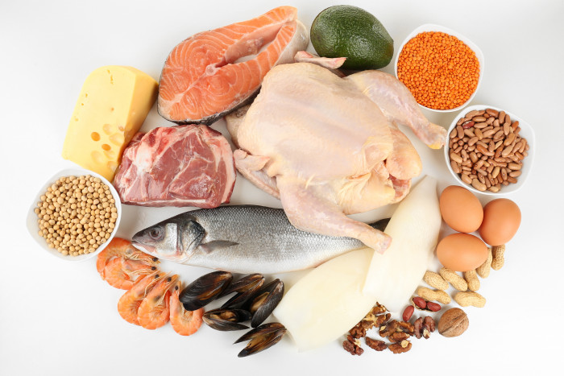
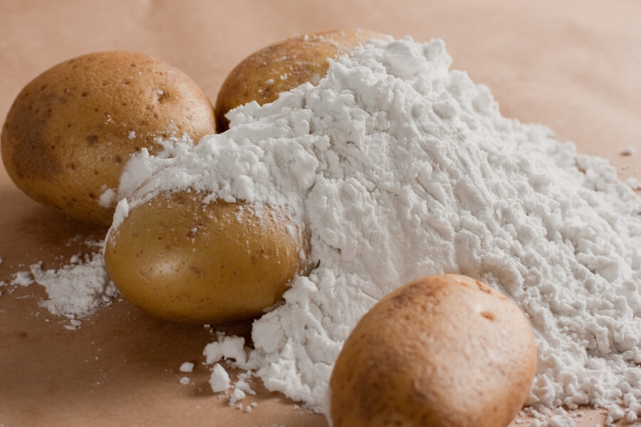
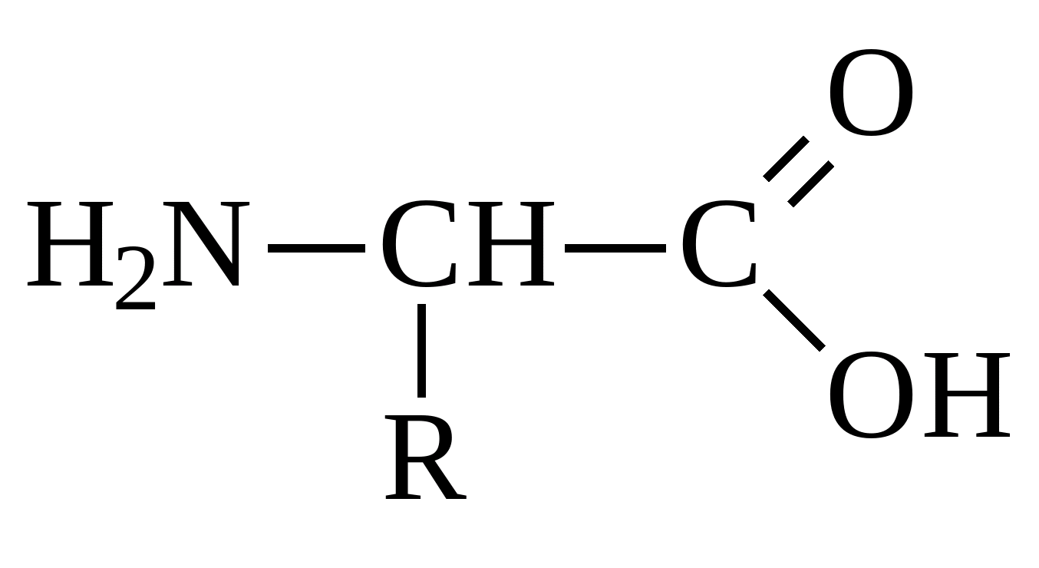
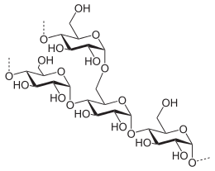
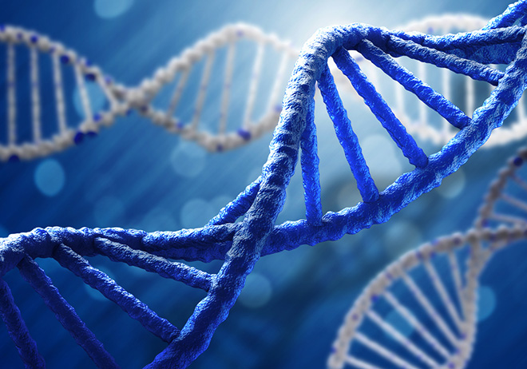
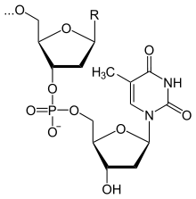
Общая формула аминокислот в белке:
Структура крахмала, относящегося к полисахаридам:
Структура нуклеиновой кислоты, входящей в молекулу ДНК:

Slide 10
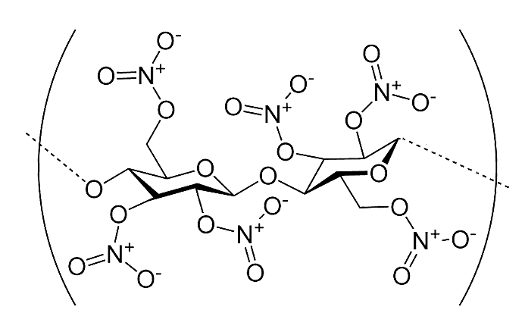
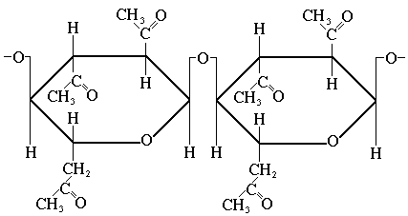
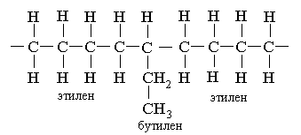
Искусственные полимеры
Модификация природных полимеров, главным образом из целлюлозы и ее эфиров.
Пироксилин (тринитроцеллюлоза):
Структура ацетатного волокна, из которого состоят некоторые ткани:
Целлофан:

Slide 11
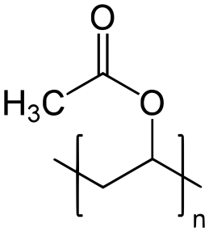
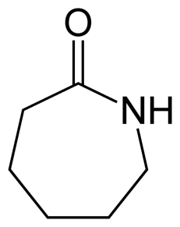
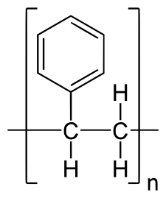
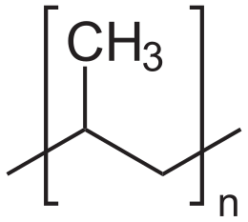
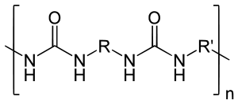
Синтетические полимеры
Полимеры, получаемые из мономеров и кислот, при помощи методов полимеризации и поликонденсации.
Полистирол:
Полипропилен:
Поливинилацетат:
Капрон (полиамид):
Полиэтилентерефталант, из которого образуются полиэфиры:
Полимочевина:

Slide 12
Классификации полимеров
По происхождению
Органические
Элементоорганические
Неорганические

Slide 13
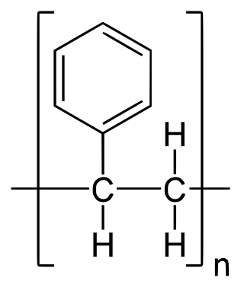
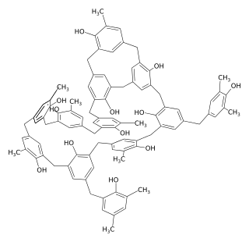
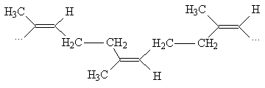
Органические полимеры
Органические полимеры образованы с участием органических радикалов.
Поливинилхлорид:
Полистирол:
Синтетический каучук:
Фенолформальдегидная смола:
Природный каучук:

Slide 14
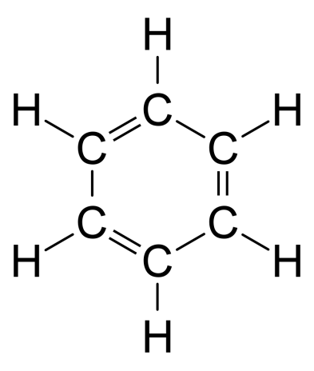
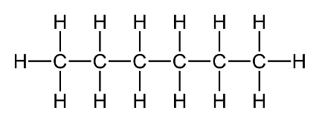
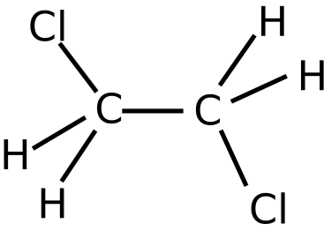
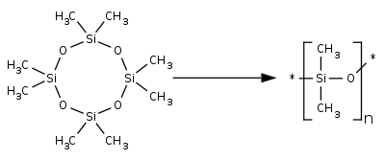
Элементоорганические полимеры
Элементоорганические полимеры содержат в основной цепи органических радикалов неорганические атомы.
Бензол (относится к эпоксидным смолам):
Гексан (относится к эпоксидным смолам):
Дихлорэтан (относится к эпоксидным смолам):
Силикон:

Slide 15
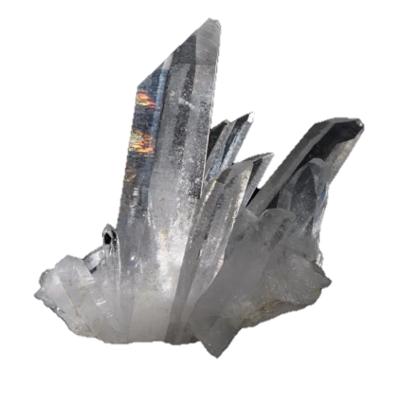
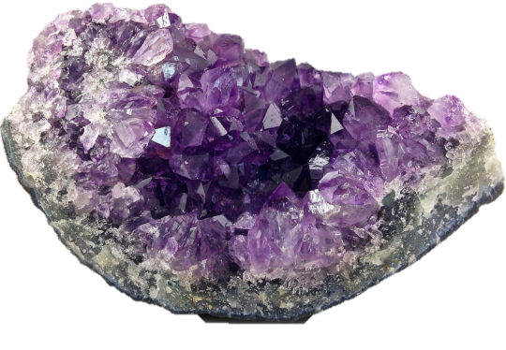
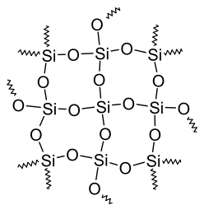
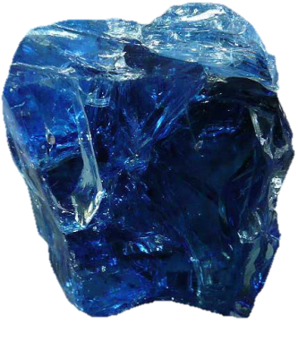
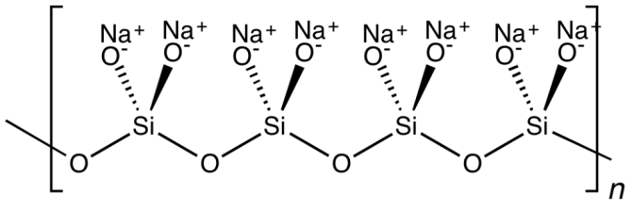
Неорганические полимеры
Основу полимеров составляют оксиды Si, Al, Mg, Ca и др. Углеводородный скелет отсутствует.
Диоксид кремния
1-горный хрусталь;
2-аметист:
1.
2.
Силикат натрия:
Сапфир (Al2O3):

Slide 16
Классификации полимеров
По числу мономеров в структурном звене
Гомополимеры
Сополимеры

Slide 17
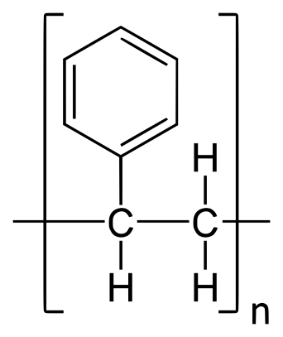
Гомополимеры
Состоят из молекул одного мономера.
Полиэтилен:
Полипропилен:
Полистирол:
Поливинилхлорид:

Slide 18
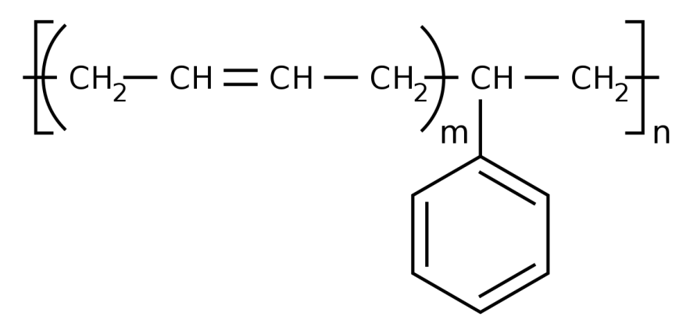
Сополимеры
Состоят из молекул нескольких мономеров.
Бутадиен-стирольный каучук:
Бутадиен-нитрильный каучук:
—[-CH2-CH=CH-CH2-]n — [-CH2-CH(CN)-]m—

Slide 19
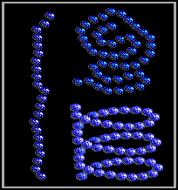
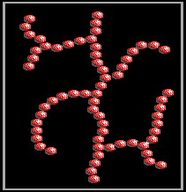
Классификации полимеров
По строению макромолекул
Линейные
Разветвленные
Пространственные

Slide 20
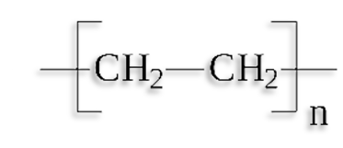
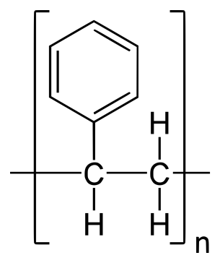
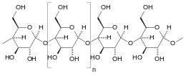
Линейные полимеры
Полиэтилен:
Целлюлоза:
Амилоза:
Полипропилен:
Полистирол:

Slide 21
Разветвленные полимеры
Декстраны:
Амилопектин:

Slide 22
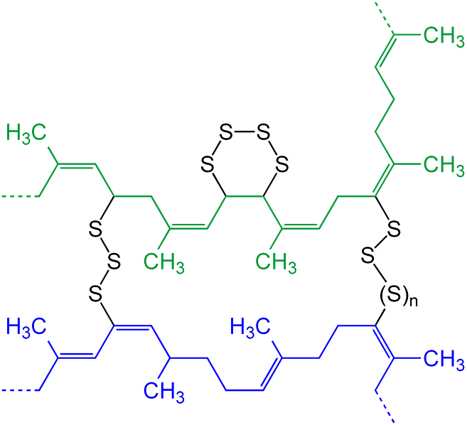
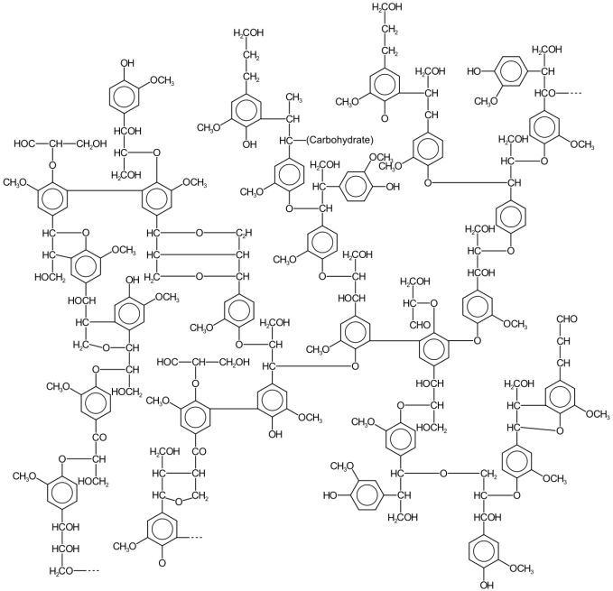
Пространственные полимеры
Вулканизированный каучук:
Фенолформальдегидная смола:
Лингин:

Slide 23
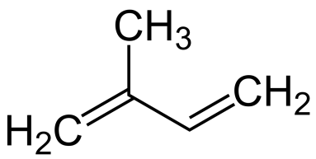
Классификации полимеров
По пространственному строению
Стереорегулярные
Нестереорегулярное
Природный каучук:
Изопрен, входящий в состав гуттаперчи:
Искусственный каучук:

Slide 24
Классификации полимеров
По отношению к нагреванию
Термопластичные
Термореактивные

Slide 25
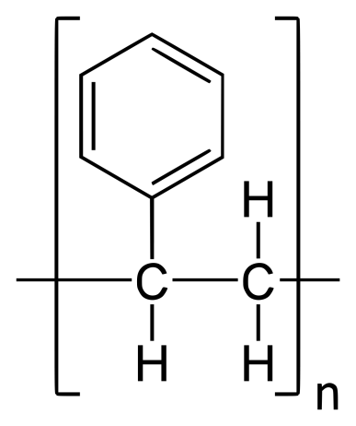
Термопластичные полимеры
Термопластичные полимеры обратимо твердеют и размягчаются при нагревании.
Полиэтилен:
Полипропилен:
Полистирол:
Поливинилхлорид:

Slide 26
Термореактивные полимеры
Термореактивные полимеры при повторном нагревании нельзя вернуть в текучее состояние, идет деструкция молекул полимера.
Фенолформальдегидная смола:
А также:
карбамидные смолы;
эпоксидные смолы;
полиэфирные смолы.

Slide 27
Классификации полимеров
По способу получения
Полимеризационные
Поликонденсационные

Slide 28
Полимеризационные полимеры
Полимеризация — это реакция образования полимеров путем последовательного присоединения мономеров.
Не образуются побочные продукты
Элементный состав макромолекул не отличается от состава молекул мономеров
Пример полимеризации алкенов:
Этилен
Полиэтилен
Пропилен
Полипропилен

Slide 29
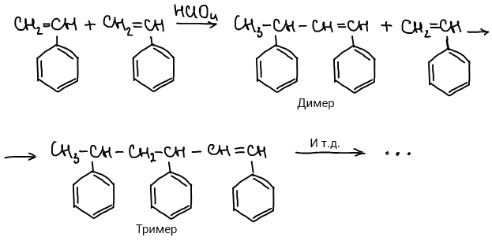
Полимеризационные полимеры
Полимеризация мономеров циклического строения происходит за счет раскрытия цикла и пропекает по цепному, а иногда по ступенчатому механизму.
Пример цепной полимеризации на хлорировании метана:
Cl2 2Cl·
CH4 + Cl· CH3· + HCl
CH3· + Cl2 CH3Cl + Cl·
Полимеризация по ступенчатому механизму:

Slide 30
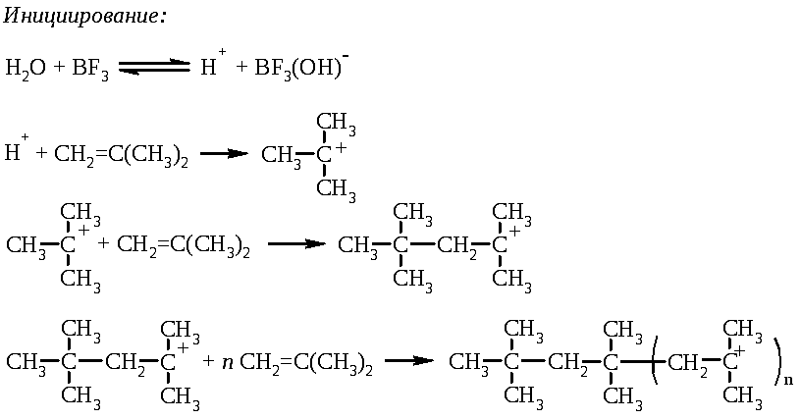
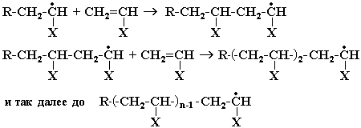
Полимеризационные полимеры
В зависимости от характера активных частиц различают радикальную и ионную полимеризации.
При радикальной полимеризации процесс инициируется свободными радикалами.
Роль активных центров при ионной полимеризации играют анионы и катионы.
Ионная полимеризация:
Радикальная полимеризация:

Slide 31
Полимеризационные полимеры
Полимеризацию проводят:
В массе
В растворе
В эмульсии
В суспензии
В газовой фазе

Slide 32
Полимеризационные полимеры
Методом полимеризации получают прктически весь объем выпускаемых полимеров.
Полиэтилен:
Полистирол:
Полипропилен:
Вулканизированный каучук:
Поливинилхлорид:

Slide 33
Поликонденсационные полимеры
Реакция синтеза полимера из соединений, имеющих две или более функциональные группы, сопровождающаяся образованием низкомолекулярных продуктов, называется поликонденсацией.
Образуются низкомолекулярные продукты
Элементные составы полимеров и исходных веществ не совпадают
Пример поликонденсации:

Slide 34
Поликонденсационные полимеры
Поликонденсация протекает по ступенчатому механизму.
Пример протекания поликонденсации:

Slide 35
Поликонденсационные полимеры
Поликонденсацию проводят
В расплаве
В растворе
На межфазной границе

Slide 36
Поликонденсационные полимеры
Методом поликонденсации получают примерно четвертую часть выпускаемых полимеров.
Капрон:
Найлон:
Фенолформальдегидная смола:
Полиуретаны:

Slide 37
Особая роль отводится наполнителям, которые добавляют к полимерам. Они повышают прочность и жёсткость полимера, снижают его себестоимость. В качестве наполнителей могут быть стеклянные волокна, опилки, цементная пыль, бумага, асбест,сажа и др.
Поэтому такие пластмассы, как, например,
полиэтилен, поливинилхлорид, полистирол,
Фенолформальдегидные смолы, широко
применяются в различных отраслях
промышленности, сельского хозяйства,
в медицине, культуре, в быту.

